Slide 1
Big Points im Arbeitsschutz –
mit sportlichen Beispielen zum Erfolg
Musterfoliensatz BP 6 zum Einstieg in das Thema „Sicherheitskultur“
Notes:
Zielgerichtetes Training führt zum Erfolg. Auch im Arbeitsschutz!
Egal ob Fallschirmspringen, Bergsteigen oder Rallye fahren: Viele Sportarten bergen Risiken in sich. Deshalb bereiten sich Sportlerinnen und Sportler gut vor. Denn nur wer die Risiken kennt, kann Gefährdungen minimieren. Im Sport ist das cool und selbstverständlich. Warum nicht auch im betrieblichen Alltag?
Der Foliensatz basiert auf dem Merkblatt „Big Points im Arbeitsschutz – 10 Punkte, auf die Sie als Führungskraft unbedingt achten müssen“ (A 039-1) der Berufsgenossenschaft Rohstoffe und Industrie (BG RCI). Er möchte auf unkonventionelle Weise Lust auf Arbeitsschutz machen. Das Merkblatt geht wieder einen ungewöhnlichen Weg, indem es jeweils über einen Sportvergleich motiviert und dann auf die betriebliche Praxis eingeht. Denn für den Erfolg im Betrieb gelten ähnliche Regeln wie beim Sport.
Adressat sind Führungskräfte sowie Unternehmerinnen und Unternehmer aller Unternehmensgrößen, um die entscheidenden Themen des Arbeitsschutzes zu vermitteln. Der Gedanke der Big Points ist dabei NICHT Vollständigkeit und Tiefe. Das entspräche nicht der Idee und dem didaktischen Ansatz. Vielmehr geht es darum, mit Spaß Impulse zu setzen und durch die Sportvergleiche einen hohen Behaltens- und Wiedererkennungseffekt zu erzielen.
Diese Präsentation eignet sich insbesondere für den Einstieg in Unterweisungen und „Trainings“ mit dem Ziel, die Gruppe zu aktivieren und „ins Gespräch zu kommen“. Der Vortrag startet mit einer Sportszene und stellt erst danach den betrieblichen Bezug her.
In den Kommentarfeldern der Folien finden Sie jeweils Tipps für die Moderation. Zur effizienten Vorbereitung kann insbesondere das Merkblatt A 039-1 und die darin empfohlene Literatur genutzt werden.
Das Merkblatt A 039-1 und die Foliensätze der anderen neun Big Points finden Sie am einfachsten unter awa.bgrci.de unter Eingabe des Suchworts „A 039-1“. Der Auswahlassistent ist auf Bestell- oder Downloadmöglichkeiten verlinkt.

Slide 2
BIG POINT 6
SICHERHEITSKULTUR

Slide 3
Was sehen Sie?

Slide 4

Selbstsicherheit
Entschlossenheit
Motivation
Gemeinsames Ziel
Kraftdemonstration
Mannschaftsgeist
Kultur
Notes:
Impulse:
Zur Einstimmung: All Blacks INCREDIBLE Rugby World Cup 2023 final haka - YouTube
Was sieht man?
Vor dem Spiel versammelt sich die neuseeländische Rugby-Mannschaft der All Blacks zum Haka. Dieser zeremonielle Tanz, der auf eine Tradition des Maoristammes zurückgeht, soll den Gegner mit Geschlossenheit im Auftreten beeindrucken.
Sie stampfen mit dem Bein auf die Erde und stimmen alle in den Rhythmus mit ein: „Ka ora, ka ora“ … „Wir werden leben!“

Slide 5

Wird das Team auf das gemeinsame Ziel eingeschworen?
Wie wirkt das Ritual auf die Teammitglieder?
Wie wirkt das Ritual auf andere?
Notes:
Grundlage einer Sicherheitskultur ist eine gute Einstellung zum Thema Arbeitsschutz, die sich in allen Bereichen widerspiegelt.
Impulse zur Frage 1:
Die rhythmisch choreographierten Bewegungsabläufe fördern den Teamgeist und schwören das Team auf das gemeinsame Ziel ein.
Impulse zur Frage 2:
Der Kapitän motiviert die Mannschaft mit sich wiederholenden prägnanten Botschaften, die von dieser kraftvoll erwidert werden.
Impulse zur Frage 3:
Dieser zeremonielle Tanz soll durch Geschlossenheit im Auftreten beeindrucken.

Slide 6


Was hat das mit uns zu tun?
Notes:
Impulse:
Der Haka zeigt viele Aspekte einer guten, über viele Jahre gewachsenen Sicherheitskultur.
So wie er Entschlossenheit, Teamgeist und Siegeswillen im Sport ausdrückt, kann durch klare Führung und Beteiligung der Beschäftigten ein gesundes und sicheres Miteinander im Betrieb erreicht werden.
Dieses Ziel kann in einer betrieblichen Leitlinie vorgezeichnet sein – es muss ja nicht unbedingt der Haka-Tanz sein ;-).

Slide 7
Was ist zu tun?

Slide 8
Was ist zu tun?
Führung leben
Eine gute Fehlerkultur etablieren
Beschäftigte beteiligen
Ein vertrauensbasiertes Betriebsklima schaffen, welches den Austausch fördert
Wertschätzende und offene Kommunikation

Slide 9
Auf den Punkt gebracht

Slide 10

Sicherheitskultur
Sicherheit vor Schnelligkeit und Gewinn
Wertschätzende Führung
Macht Arbeitsschutz zum Selbstläufer
Gutes Betriebsklima durch Respekt und Vertrauen
Sicheres und gesundes Arbeitsumfeld für die Beschäftigten
„A Upane Kaupane“ – Mach’ den ersten Schritt!

Slide 11
Nachspielzeit

Slide 12
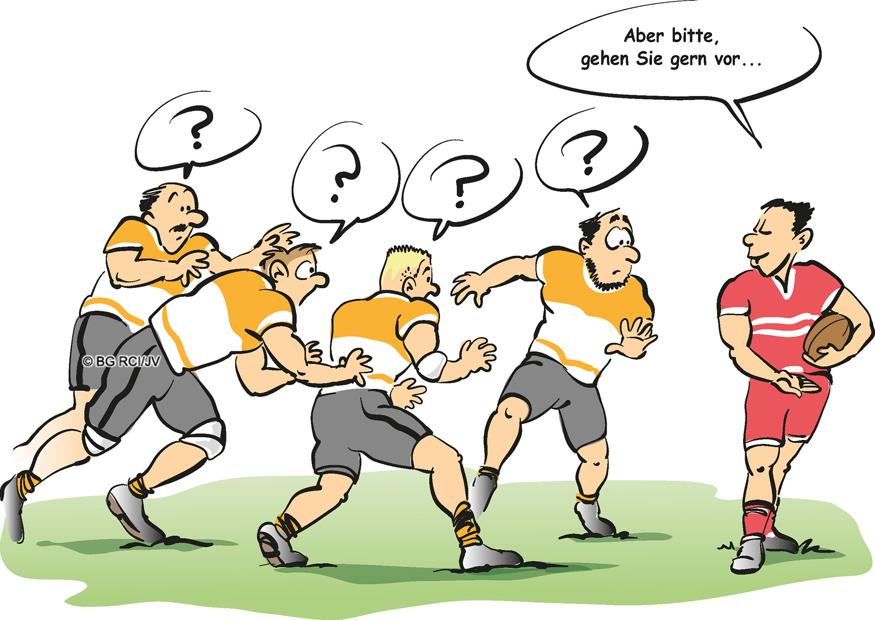

„Ich weiß nicht immer, wovon ich rede, aber ich weiß, dass ich Recht habe.“
Muhammad Ali

Slide 13

Quellen
Die vorliegende Präsentation basiert auf dem Merkblatt A 039-1
„Big Points im Arbeitsschutz | 10 Punkte, auf die Sie als Führungskraft unbedingt achten müssen“ der BG RCI (Big Point Nr. 6, Sicherheitskultur).
DGUV Information 206-047 „Betriebsklima“
VZ 002-1 „Leben Sie Führung – Leitfaden zur Umsetzung von Erfolgsfaktor 1“
IAG-Report 2/2018 „Der KulturCheck“
Weitere Informationen im Auswahlassistenten der BG RCI unter
awa.bgrci.de und der Medienart „Sicherheitskultur“
Bezugsquelle des Merkblatts:
medienshop.bgrci.de. 68 Seiten im Format A5.

Slide 14
Nutzungshinweise
Achtung: Diese Folien können betriebsspezifisch angepasst werden und dürfen innerbetrieblich präsentiert werden. Jede anderweitige Nutzung, insbesondere die Integration in andere Produkte (z. B. E-Learnings), die Nutzung für eigene Veröffentlichungen oder Medien, die kostenfreie oder kostenpflichtige Weitergabe an Dritte oder die Entnahme von Bildmaterial ist nicht zulässig.
Alle Anpassungen am Folienlayout (Unternehmenslogo, Datum, Referent, Titel) sollten über die erste Masterfolie vorgenommen werden. Sie werden dann auf allen Folien übernommen.
© BG RCI/Jedermann-Verlag GmbH, Heidelberg

